Slide 1
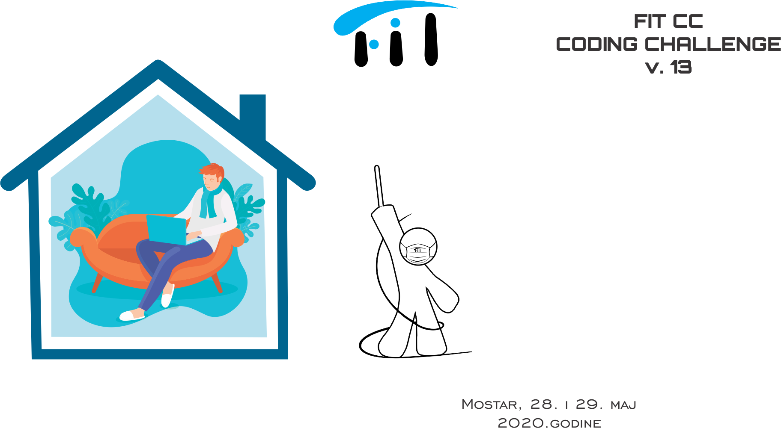
NextStep Making Updates

Slide 2


Slide 3

Molimo vas da provjerite da li vam je mikrofon isključen

Slide 4
Globalno
Region

Slide 5

Koji problem rješavamo?
1. Nedostatak provjerenih informacija koje su vitalne za oporavak bolesnika. 2. Nedostatak tehnološkog rješenja koji nudi sve potrebe bolesnika na jednom mjestu. 3. Nedostatak automatske medicinske pomoći uzrokovane COVIDom-19. 4. Nedostatak financija za rad medicinskog stručnja sa bolesnikom.

Slide 6
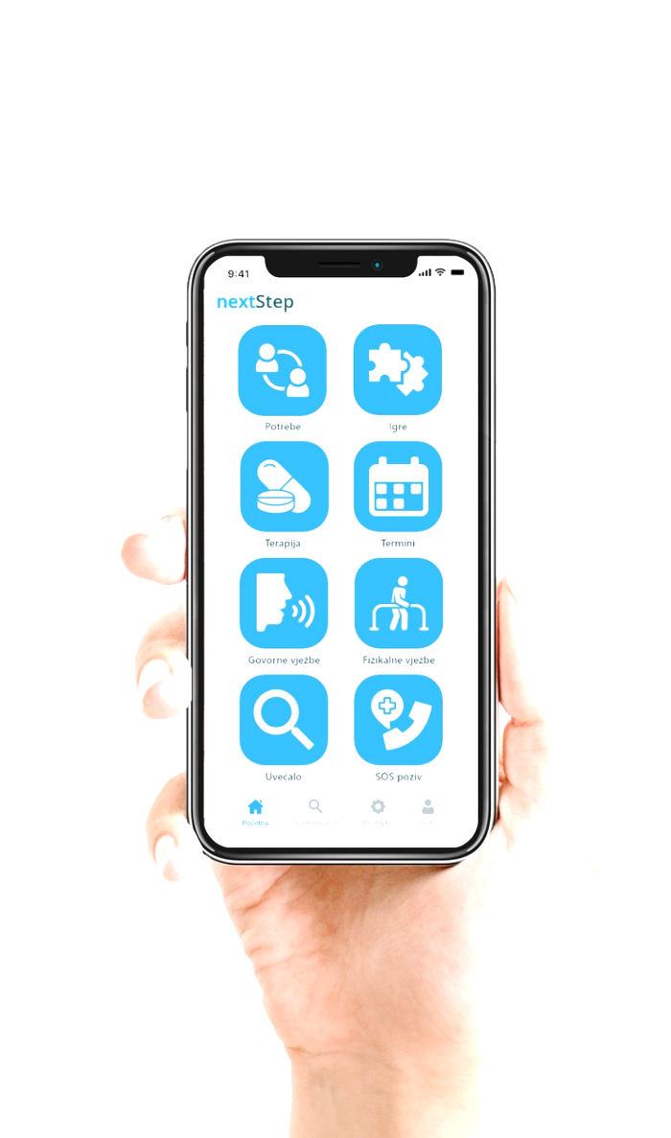
Ciljevi aplikacije
- Aplikacija koja pomaže pri rehabilitaciji i socijalizaciji osobama koje su preživjele moždani udar i njihovim porodicama.
-Razvijena je u potpunosti uz pomoć neurologa, logopeda i fizijatara.
-Minimalan dizajn, maksimalan kapacitet

Slide 7
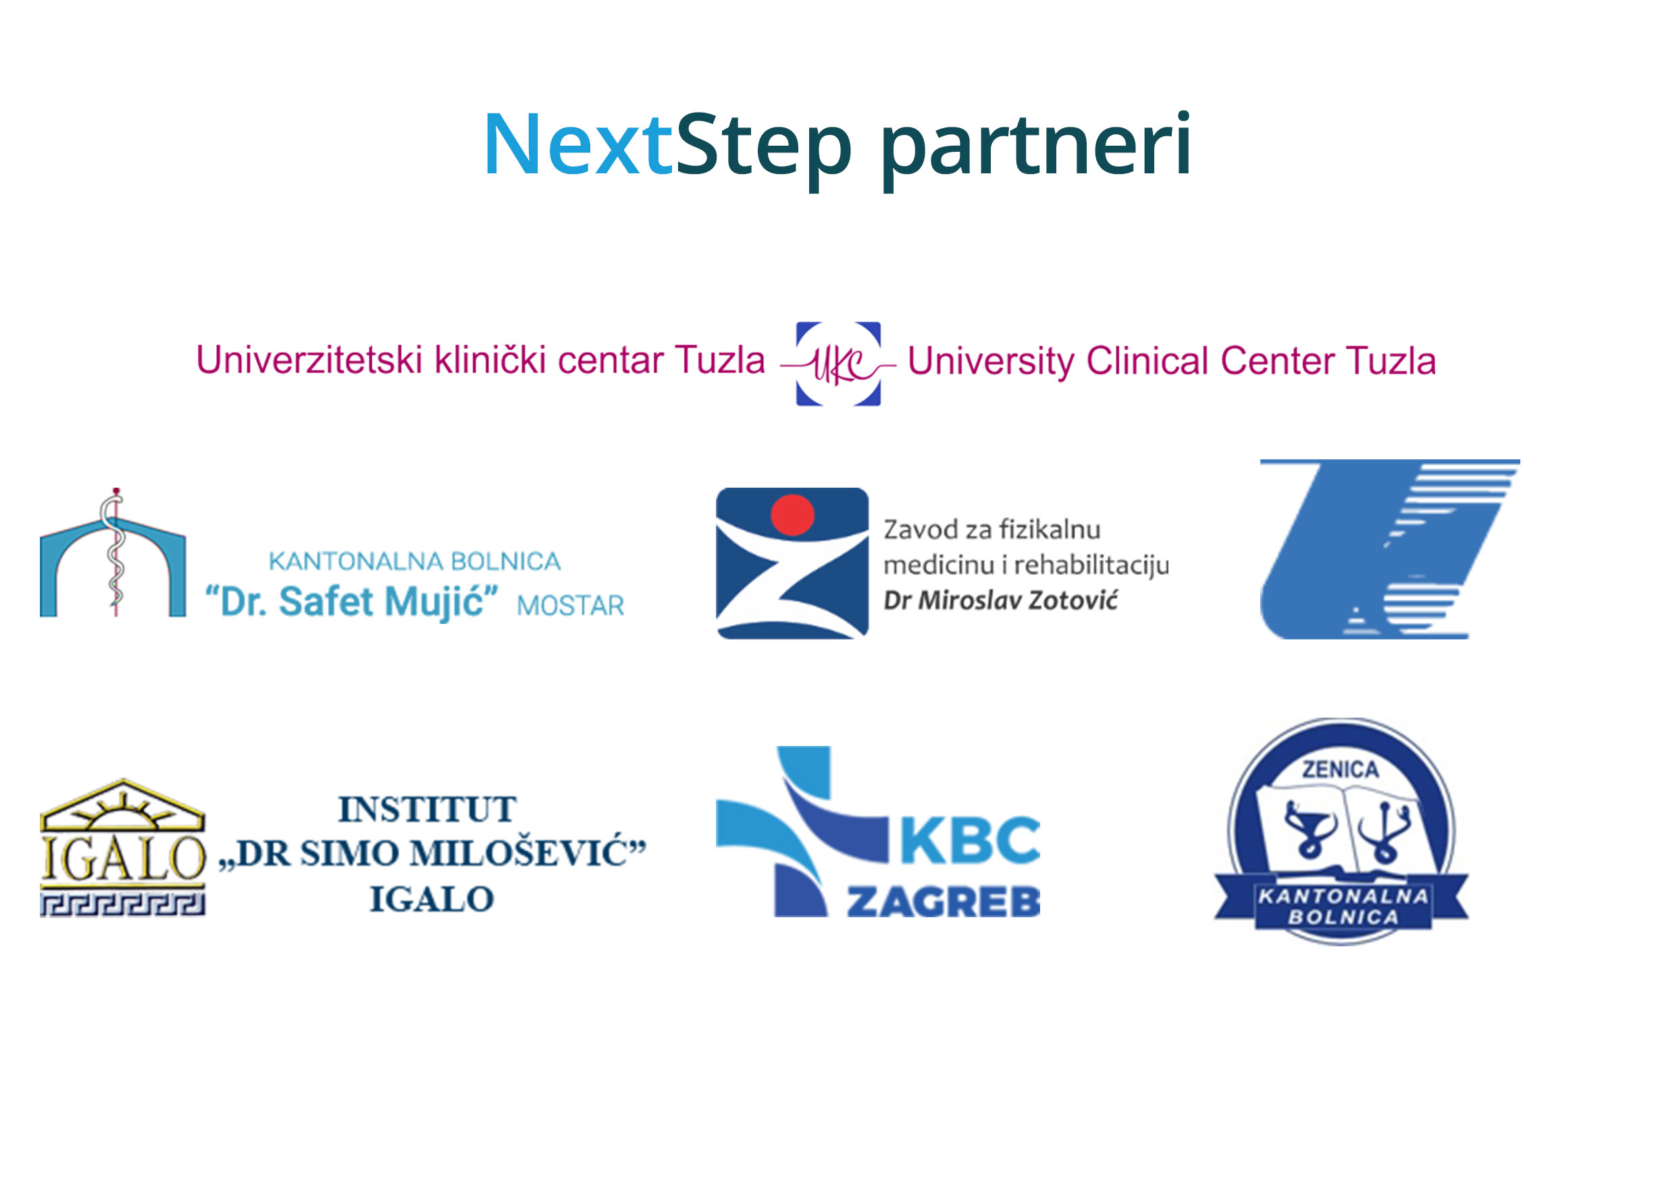



Slide 8
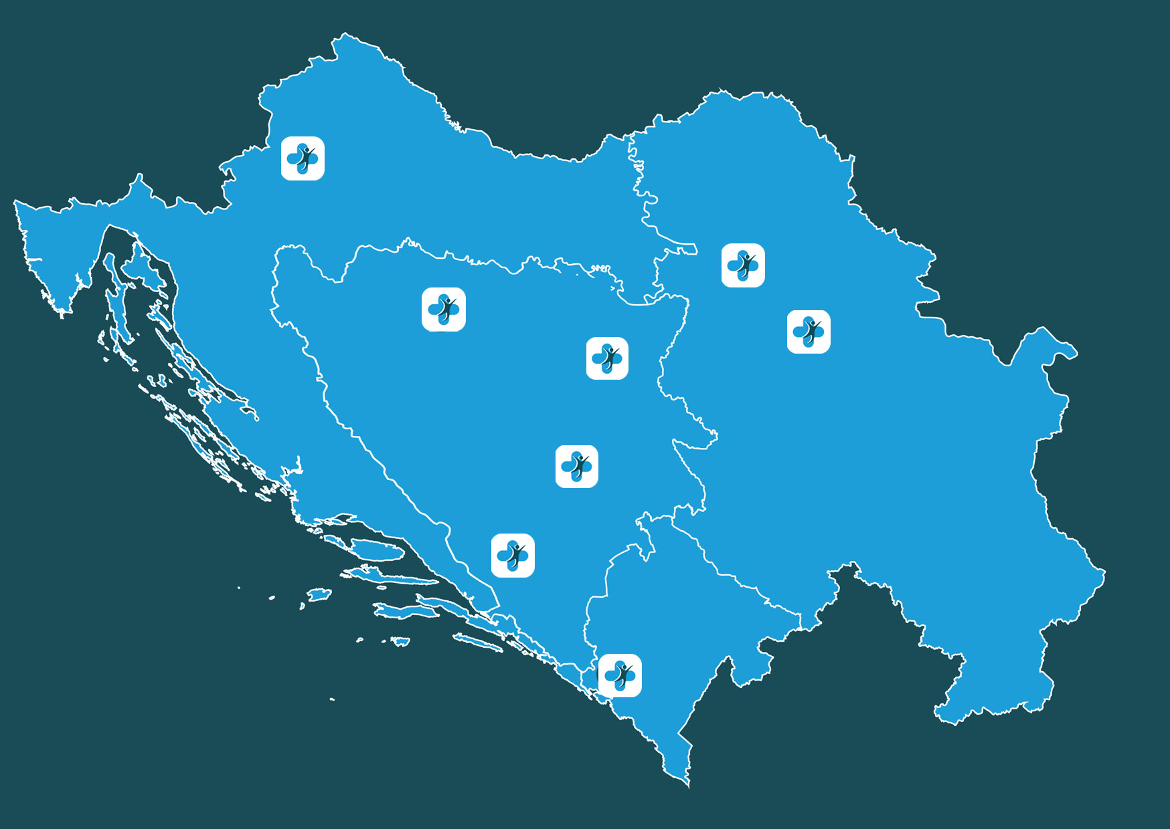

Slide 9
Komponente aplikacije
Jezičke vježbe
Fizijatrijske vježbe
Memorijske vježbe
Osnovne potrebe
FAQ
Uvećalo
Kalendar
Podsjetnik za terapije

Slide 10
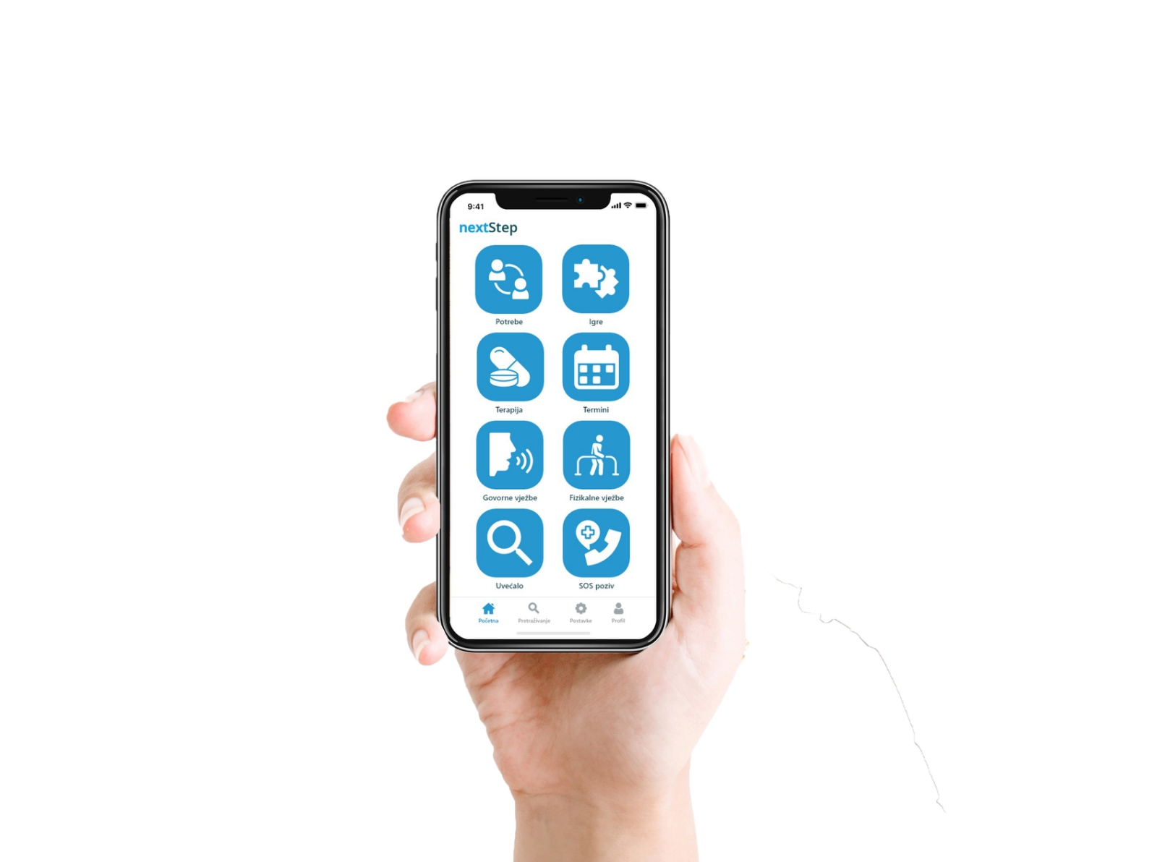
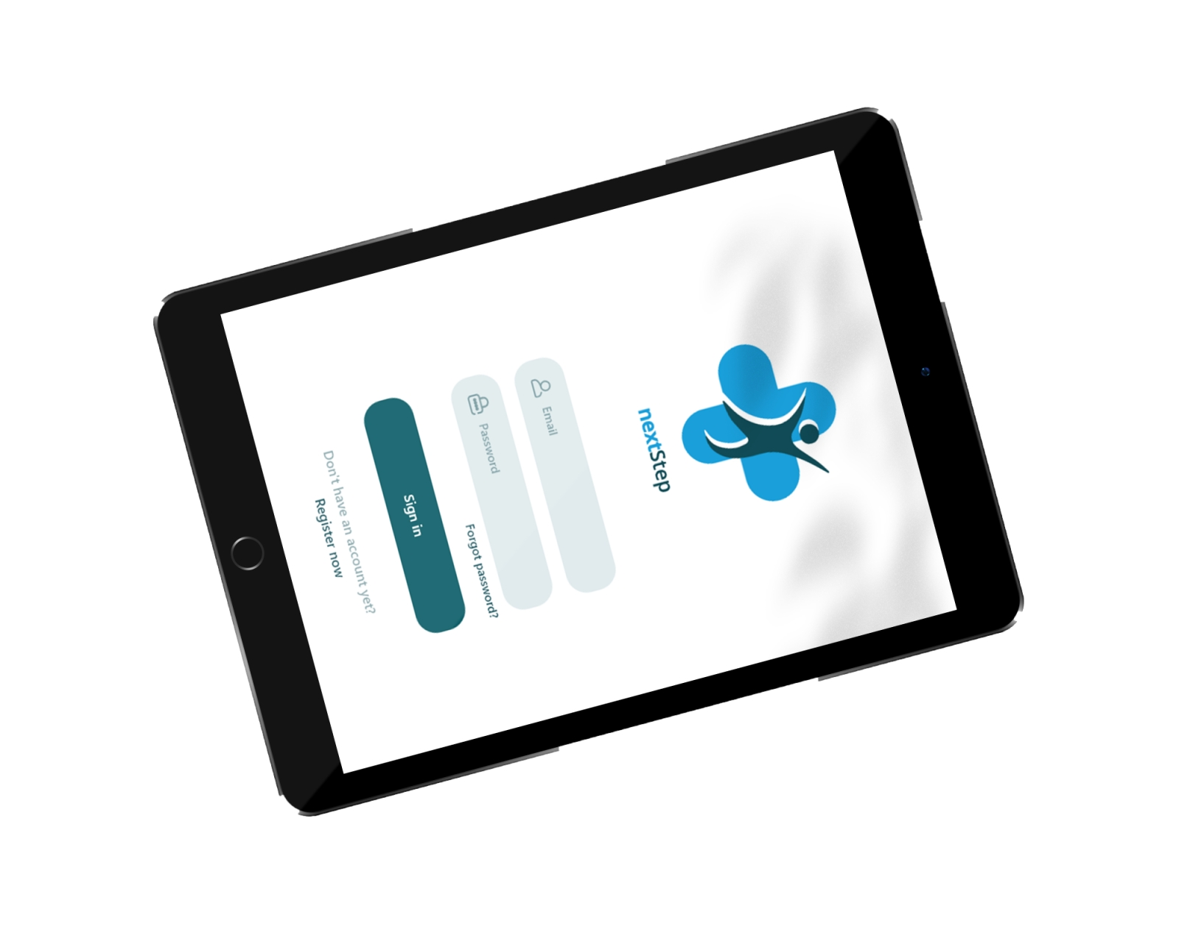
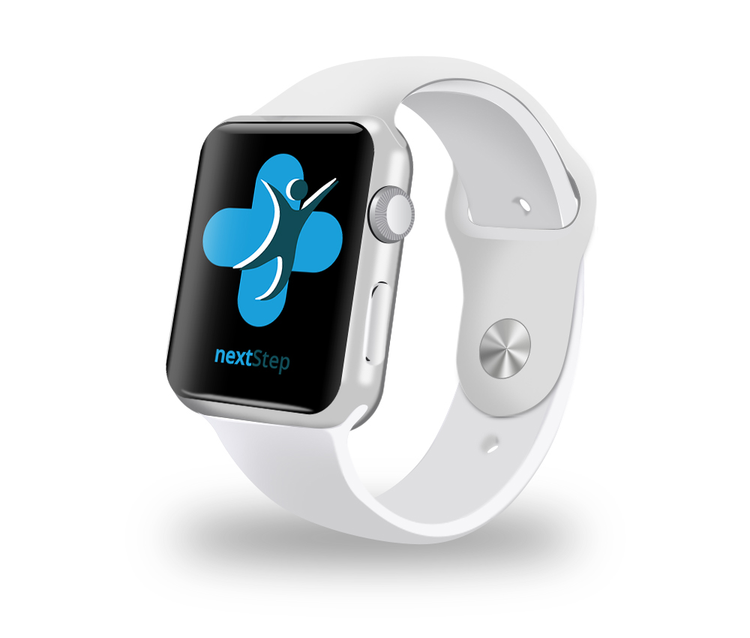
Upravljanje aplikacijom

Slide 11
Prednosti
-Nema direktne konkurencije -Preporuka stručnjaka -Minimalna financijska ulaganja

Slide 12

HVALA NA PAŽNJI

